Slide 1
전국 CCTV 설치 현황 데이터 분석
컴공 2013154021 이영현

Slide 2
CONTENTS
01
02
03
CCTV 관리기관 별 관리분포
CCTV 지역별 화소수 분포
CCTV 와 교통사고 관계 분석

Slide 3
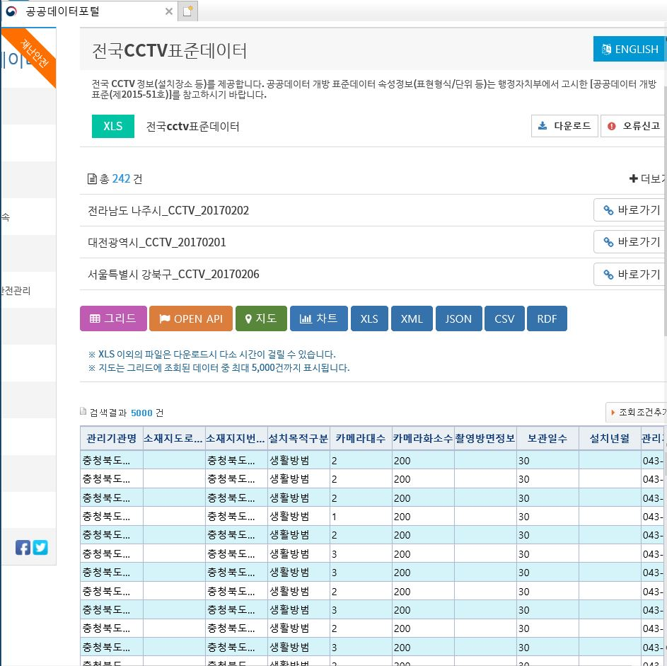
데이터 출처
https://www.data.go.kr/dataset/15013094/standard.do 전국CCTV표준데이터

Slide 4
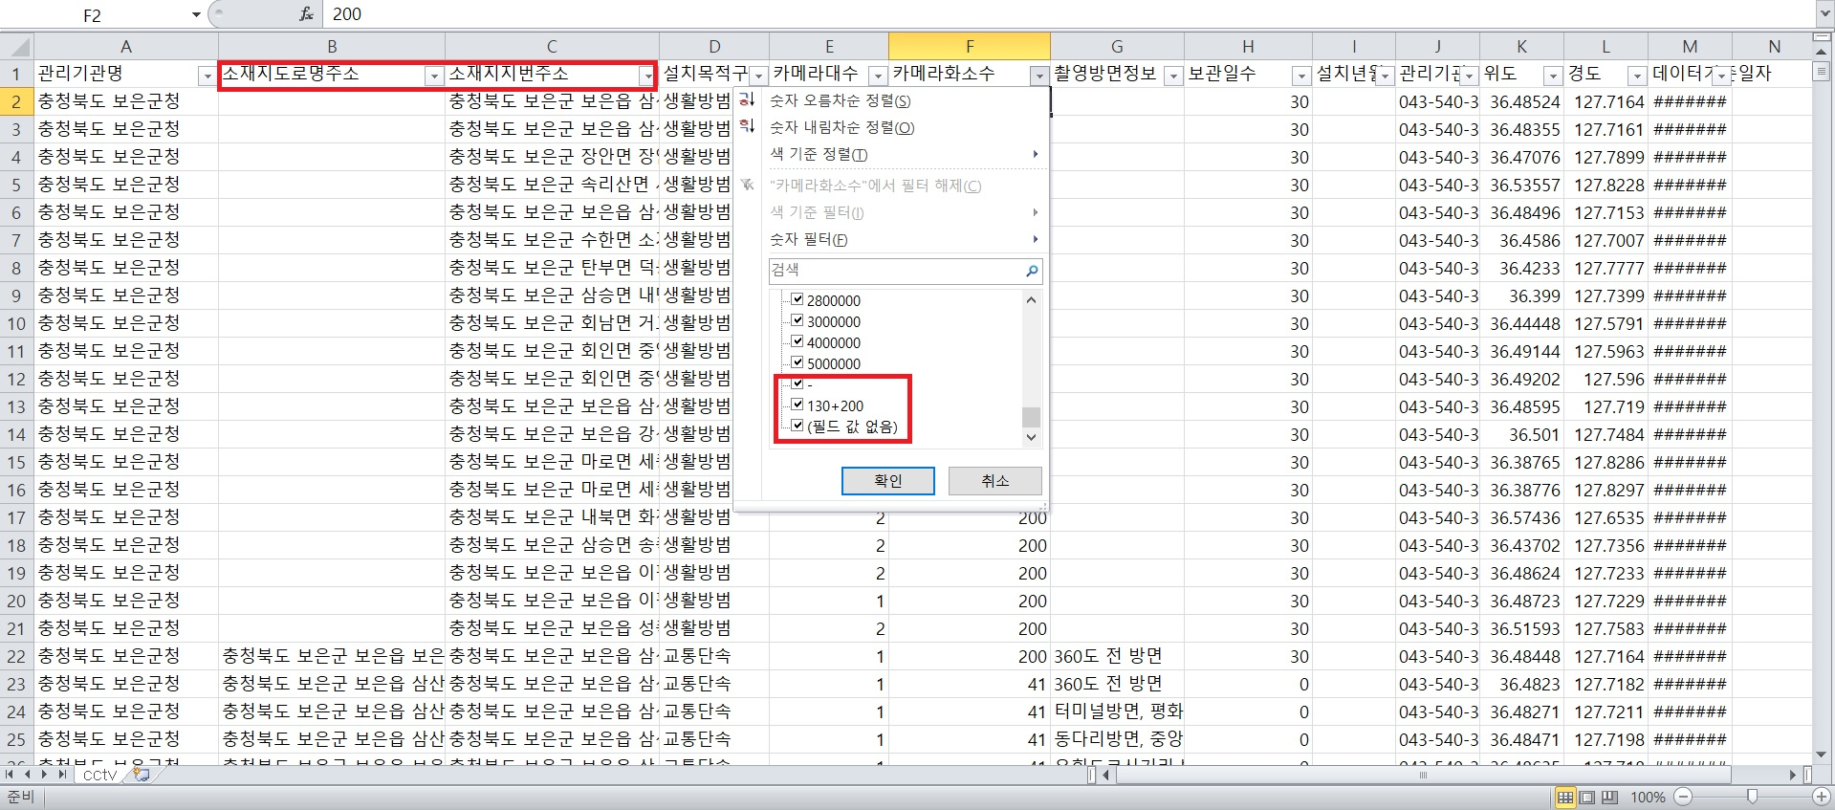
초기 데이터 가공
〮초기 데이터 문제
CCTV 소재지의 주소가 (구)주소, (신)주소로 나뉘어서 저장
주소 정보에 누락된 주소가 존재
CCTV 화소수의 포맷이 다양한 형태로 저장
설치년도가 1905년 또는 2026년이 존재하는 등 이상한 데이터 존재

Slide 5
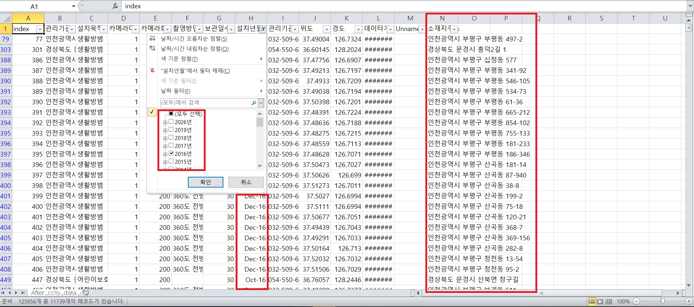
초기 데이터 가공
〮데이터 클렌징
‘설치년월’ 컬럼의 포맷을 통일 ( YYYY-MM)
기존 (구)주소와 (신)주소를 ‘소재지주소’로 통일 및 지번주소가 없을경우 도로명주소로 통일
‘Index’ 컬럼을 새로 만들어 조인에 응용

Slide 6
CCTV 관리기관 별 관리분포
〮분석 목적
〮분석 내용
전국 CCTV가 어느 지역에 얼마나 분포되어 있는지 파악
어느 지역에 어느 관리기관에서 CCTV를 얼마나 관리하는지 파악
관리기관마다 CCTV 관리 비중이 얼마나 높고 낮은지 파악
가공된 데이터에서 관리기관을 하나의 그래프에 다 출력하기에 어려움이 있어 Top 20개의 관리기관을 추출
그래프를 통해 어느 지역에 CCTV가 많고 어떤 관리기관이 관리를 많이하거나 적게하는지 파악

Slide 7
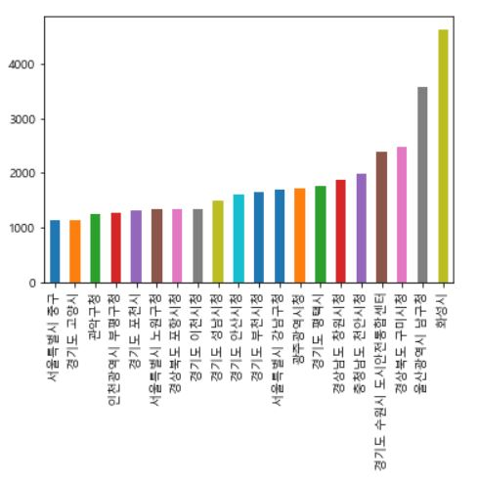
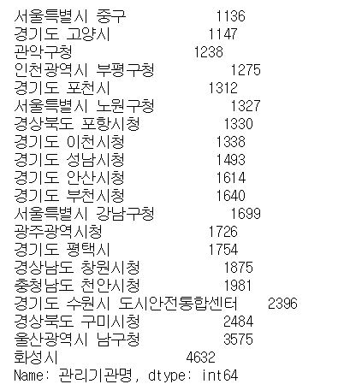
CCTV 관리기관 별 관리분포
〮분석 결과
경기도에 가장 많은 CCTV가 설치되어있음
특히 화성시에서 관리하는 CCTV 대수가 전국 관리기관에서 가장 많음
경기도의 ‘시’에서 관리하는 CCTV가 많고 타지역은 ‘시’보다는 ‘시청/구청’에서 관리하는 CCTV가 더 많은 것을 알 수 있음

Slide 8
CCTV 지역별 화소수 분석
〮분석 목적
〮분석 내용
전국 CCTV의 지역별 카메라화소수 중 ‘저화소수’가 얼마나 존재하는지 파악
아래의 링크의 기사를 보고 ‘저화소수’를 ‘고화소수’로 대체필요성을 느끼게되고 지역별 CCTV의 ‘저화소수’를 파악
http://news.jtbc.joins.com/article/article.aspx?news_id=NB10937473
http://news.jtbc.joins.com/article/article.aspx?news_id=NB10653327
전국 CCTV 지역별 카메라화소수를 파악
그 중 ‘저화소수’의 기준 51만화소 밑으로만 따로 파악
그래프를 통해 지역별 ‘저화소수’ CCTV의 분포를 파악

Slide 9
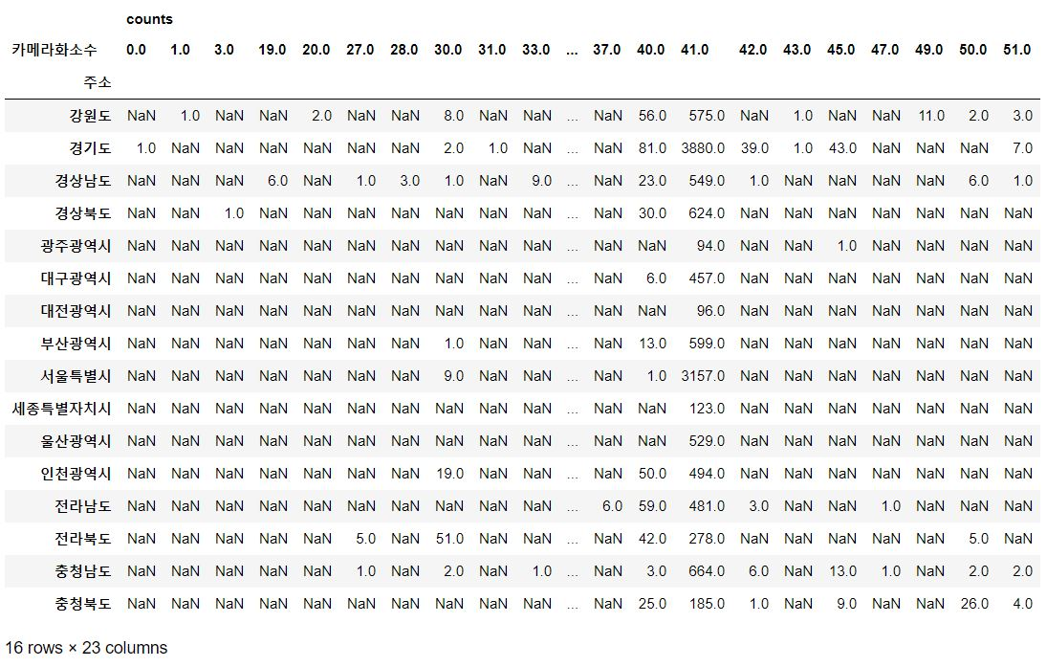
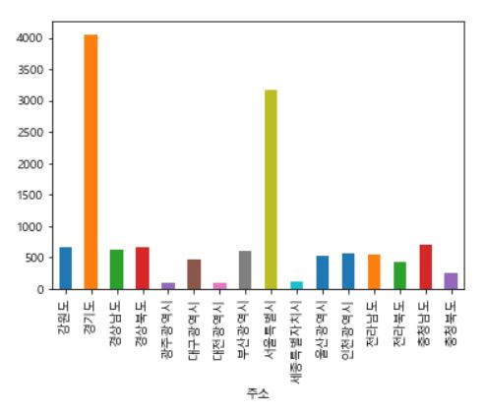
CCTV 지역별 화소수 분석
〮분석 결과
경기도에 가장 많은 ‘저화소수’ CCTV가 설치되있음
특히 화성시에서 관리하는 CCTV 대수가 전국 관리기관에서 가장 많음
경기도와 서울특별시의 CCTV 화소수를 51만 이상으로 대체가 가장 시급함

Slide 10
CCTV 와 교통사고 관계 분석
〮분석 목적
〮분석 내용
전국 CCTV의 지역별 개수와 2016년 전국 교통사고 지역별 발생을 비교 분석
CCTV와 교통사고의 상관관계를 파악
다른 CSV파일을 CCTV 표준데이터와 연동하여 분석해보고자 함
2016_시도 시군구별_교통사고통계 파일을 연동
지역별 교통사고 통계와 CCTV 표준데이터의 지역별 CCTV 개수와 상관관계를 분석
그래프를 통해 상관관계를 표현

Slide 11
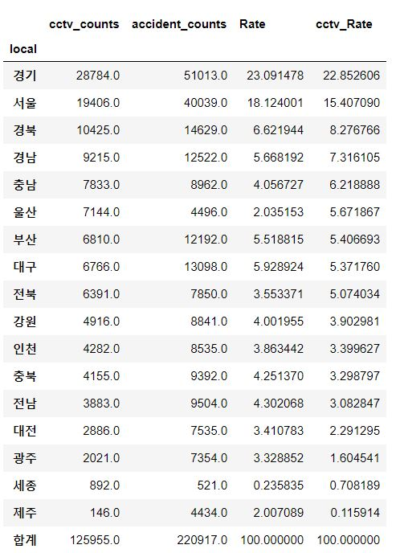
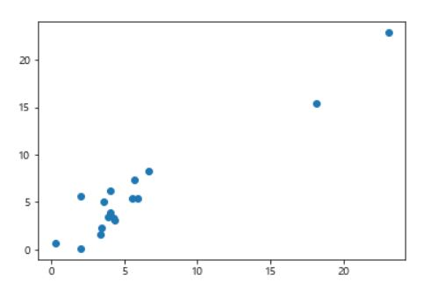
CCTV 와 교통사고 관계 분석
〮분석 결과
지역별로 설치된 CCTV 비율과 교통사고의 비율은 거의 비슷하다고 볼 수 있음
경기도와 서울특별시의 비중이 많아 비교하기엔 조금 어려우나 대략적으로 교통사고가 많이 발생하는 지역에 CCTV가 주로 설치되어있다고 할 수 있음

